Slide 1
Logičke zavisnosti
Pripremio: Szentirmai Róbert
(sva prava zadržana)

Slide 2
Veze
Pomoću veza prikazujemo koje logičke zavisnosti određuju izvršavanje zadataka:
  Koje aktivnosti se mogu izvršavati paralelno?
  Koje su one aktivnosti koje se mogu vršiti samo uzastopno?
  Kod ovih drugih da li postoji mogućnost izvršavanja sa delimičnim preklapanjem (posle delimičnog izvršavanja zadatka predhodnika može da se počne naredna aktivnost)?

Slide 3
Tipovi veza
KP(Kraj-Početak)
FS (Finish to Start)
PK (Poćetak-Kraj)
SF (Start to Finish)
PP (Početak-Početak)
SS (Start to Start)
KK (Kraj-Kraj)
FF (Finish to Finish)

Slide 4
Kašnjenje
Sa kašnjenjem (Lag) mogu se dodatno podešavati navedeni tipovi veza.
Vrednost kašnjenja može biti pozitivna, negativna i nula)
Može se zadati u vremenskim jedinicama
ili u procentima
Računa se u odnosu na zadatak
prethodnik.

Slide 5
Tehnološko vreme čekanja
Kašnjenje kod veza se ne može koristiti za predstavljanje čekanja koji sledi iz prirode radnog procesa.
U ovakvim slučajevima se koristi tzv. tehnološko vreme čekanja.
To su obične aktivnosti. Njihovo ime počinjemo sa uskličnikom da bi ih lakše prepoznali i mogli primeniti jedinstveno formatiranje.
Njihovo vreme trajanja često se ne zadaje u radnim danima nego u kalendarskim danima (eday).

Slide 6
Tehnološko vreme čekanja (nastavak)
U svakom slučaju kada treba sačekati kraj nekog procesa koji se ne može ubrzati iz tehnoloških razloga (na pr. vezivanje betona), u planu projekta treba definisati tehnološko vreme čekanja.
U nekim slučajevima i ljudske aktivnosti mogu da se manifestuju kao tehnološko vreme čekanja, ako na vreme izvršavanja ne možemo imati nikakav uticaj (na pr.: neki proces kod državog organa uprave).

Slide 7

Zadatak
Otvorimo od ranije poznati fajl Védőfal.mpp!
Potražimo u terminskom planu tehnološko vreme čekanja!

Slide 8
Zadatak
Otvorimo fajl Technológiai.mpp!
Formatirajmo pruge (linije) tehnoloških vremena čekanja tako da oni budu prikazani u žutoj boji!

Slide 9

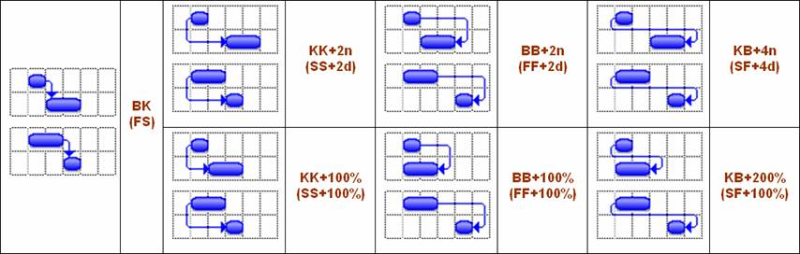
Ponašanje veza u zavisnosti od kašnjenja
Izgleda da se jedna vrsta veze može zameniti drugom:
Ali je to prividno jer se ipak drugačije ponašaju.

Slide 10
Ponašanje veza u zavisnosti od kašnjenja (nastavak)
Pošto različite veze se različito ponašau pri promenama u terminskom planu, nije svejedno koju vezu ćemo koristiti.
Ponekad jedna veza između dve aktivosti nije ni dovoljna! Pošto MS Office Project podržava samo jednu vezu između dva zadatka, u takvim slučajevima potrebno je uvesti prividne odnosno pomoćne aktivnosti.

Slide 11
Zadaci sa preklapanjem
U svakom slučaju kada se dva zadatka mogu izvršavati delimično paralelno (sa preklapanjem), treba preispitati da li je postavljena veza ispravna i pri značajnom produžavanju jedne ili druge aktivnosti.
Ako veza ne ostaje ispravna, reč je o preklapanju.

Slide 12
Zadavanje dvostrukih veza
Ako se dva zadatka preklapaju, odnosno za započinjanje zadatka naslednika teba da je prethodnik već do neke mere izvršen, a naslednik se može završiti samo ako je i prethodnik završen, zasigurno je potrebno definisati dve veze što se može uraditi sa uvođenjem pomoćne aktivnosti.
Ime takvih aktivnosti je najbolje početi sa znakom minus radi lakšeg prepoznavanja i formatiranja (nije preporuka MicroSoft-a nego autora).

Slide 13
Klizno vreme zadataka
MS Project omogućava samo jednu logičku vezu između dva zadataka
Više veza se može definisati samo ako ima više zadataka (makar fiktivnih).

Slide 14
Pažnja!
Određivanje logičkih veza zahteva pažljivo razmatranje u svakom pojedinačnom slučaju. Desiće se da isti zadaci u zavisnosti od predućeća ili od konkretnog projekta zahtevaju drugačiji tip veze, pošto, u zavisnosti od konkretnih okolnosti, naglasak u vezi logičkih zavisnosti će se staviti na odgovarajući aspekt.
Pri određivanju tipa veze poželjno je ispitati ponašanje oba zadatka koja su u međusobnoj vezi: šta će se desiti ako se jedan ili drugi zadatak skrati ili produži u vremenu, zakasni ili počinje ranije.

Slide 15
Zadatak
Otvorimo fajl Védőfal.mpp!
Nađimo u planu projekta vezu sa kliznim vremenom!

Slide 16
Zavisnost između vremena izvršavanja zadataka
U nekim slučajevima veza između zadataka se ne odnosi na povezanost početka kraja zadataka već na njihovu dužinu.
Prema tome, ako dužina jedne aktivnosti tačno određuje dužinu druge, reč je o zadacima sa zavisnom dužinom ili rastegljivim zadacima.
Rastegljivi zadaci nisu ništa drugo nego specijalni sumarni zadaci koji uključuju u sebe dva ključna zadatka. Jedan ključni zadatak određuje početak, drugi kraj sumarnog zadatka tako što su vezani za određenu tačku zadatka, pomoću odgovarajuće veze ili kašnjenja.
Ime takvih zadataka poželjno početi sa dvotačkom da bi se lakše mogla primeniti specijalna formatiranja (nije preporuka MicoSoft-a nego autora).

Slide 17
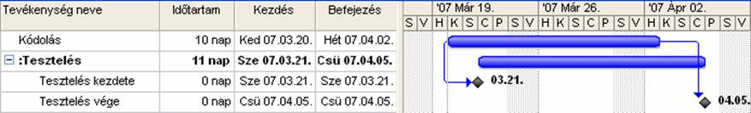
Zadaci sa zavisnom dužinom (rastegljivi zadaci)
Rastegljivi zadaci - otvoreni prikaz:
Zatvoreni prikaz:

Slide 18
Zadatak
Otvorimo ponovo fajl Védőfal.mpp!
Nađimo u planu projekta zadatke kod kojih vreme trajanja (dužina) jednog zavisi od dužine drugog!

Slide 19
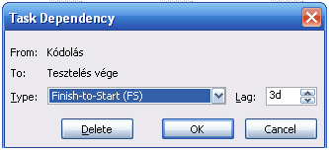
Zadavanje i modifikacija veza
Povlačenje mišem
Selekcija +
Popunjavanje polja Predecessors
Popunjavanje polja u Task Information prozoru, na kartici (Predecessors)
Modifikacija
veze se vrši
duplim klikom
na vezu.

Slide 20
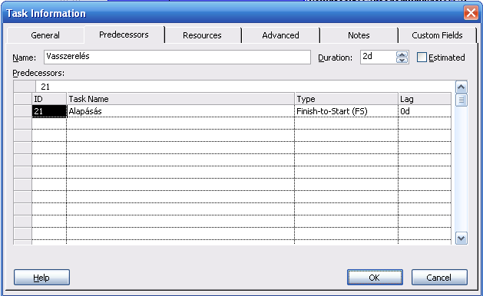
Prikaz zadatka prethodnika na Task Sheet-u

Slide 21
Zadatak
Otvorimo fajl CSŐFEKTETÉS.MPP!
Prikažemo veze za tri zadatka koja se mogu izvršavati samo sa delimičmi paralelovanje-preklapanjem!
Kako možemo da skratimo veme izvršavanja projekta ako se zadatak zemljani radovi (Árokásás, Visszatemetés)
ne mogu skratiti?

Slide 22
Zadatak
Otvorimo fajl GUMI.MPP!
Nađimo u planu projekta aktivnosti Kódolás (Pisanje programskog koda), i :Tesztelés (Testiranje). U ovom slučaju trajanje Pisanja programskog koda određuje tranje Testiranja. Testiranje počinjemo dva dana posle početka Pisanja programskog koda i trajaće tri dana posle završetka istog. Zadajmo tu vezu i izvršimo potrebna formatiranja!

